Slide 1
Raspberry Pi
Un mondo di possibilità
Ambrosi Riccardo & Masevski Martin
5AI A.S. 2014/2015

Slide 2
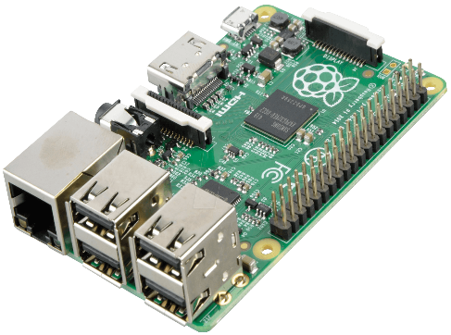
Che cos’è il raspberry?
Un computer grande quanto una carta di credito, economico e con le stesse funzioni di un PC normale. Molto utile per
imparare a programmare,
grazie anche al fatto che
ci girano sistemi operativi
basati su Linux.

Slide 3
Per cosa lo avete usato?
Abbiamo usato il raspberry come un terminale dal quale inviare comandi a un plotter fatto riciclando due vecchi lettori CD. Infatti, grazie ai sui pin, è in grado di comunicare con il mondo esterno e quindi basta un po’ di fantasia e lo si può applicare a molti contesti.

Slide 4
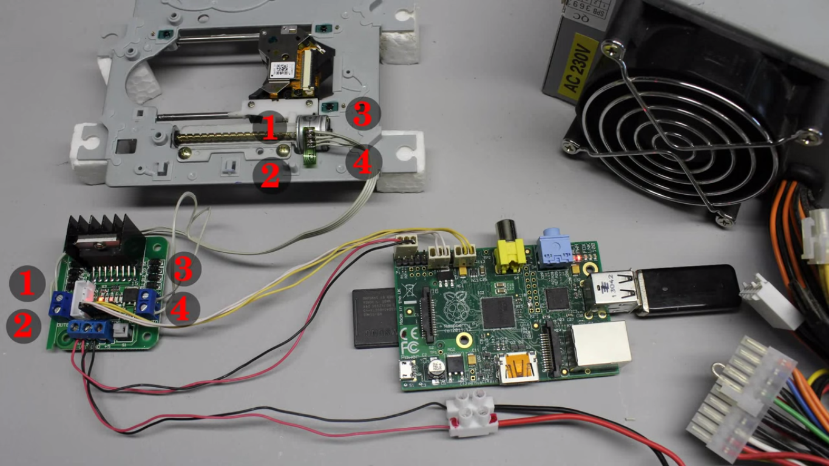
Come avete fatto?

Slide 5
Quindi continuando...
Siamo riusciti a muovere avanti e indietro un carrello dando impulsi al motore, quindi aggiungendo un altro sopra al precedente eravamo in grado di muoverci nello spazio (X,Y). Bastava solo una penna e un po’ di codice per tradurre in coordinate le immagini.

Slide 6
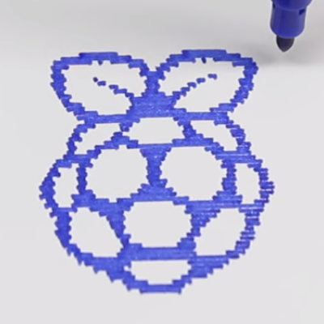
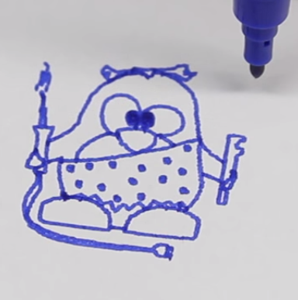
I tipi di file che legge
A sinistra un disegno da file bitmap (notare come l’immagine viene stampata a strati e punto per punto).
A destra un disegno da file svg (Scalable Vector Graphics) con grafica vettoriale.

